Slide 1
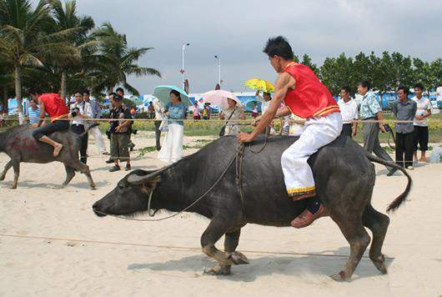

Slide 2
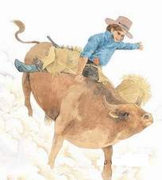
3.
骑牛比赛

Slide 3


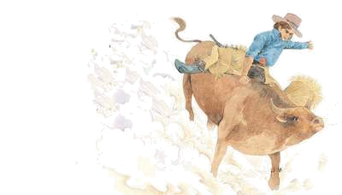
我会认
tè
xìnɡ
ɡuān
jǐ
liǎnɡ
特
兴
观
几
两
特别
高兴
观看
几年
两样

Slide 4
我会认
jì
yì
wèi
shù
cì
技
艺
位
束
次
技术
艺术
位于
结束
次数

Slide 5
兴致勃勃 观看 技艺高超
一束鲜花 这位 南美洲
曾经 献上 上千次
特别 好几个 两三秒钟

Slide 6

南美洲人特别爱看骑牛比赛。

Slide 7
南美洲人特别爱看骑牛比赛。

Slide 8
一天，赛场周围挤满了人，大家在兴致勃勃地观看比赛。

Slide 9
一天，赛场周围挤满了人，大家在兴致勃勃地观看比赛。

Slide 10
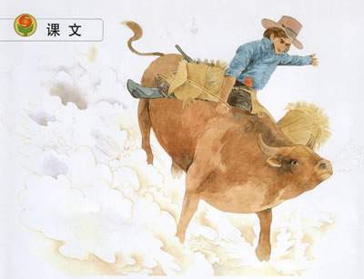
只有一个骑手技艺高超，尽管公牛疯狂地上下蹦跳，他还是牢牢地骑在牛背上。
14

Slide 11
好几个骑手骑在野性大发的公牛背上，只两三秒钟就摔了下来。
14

Slide 12
____________的骑手

Slide 13
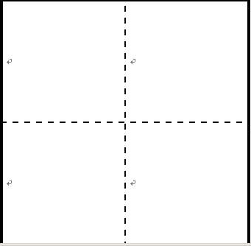
观

Slide 14
特

Slide 15
3.
骑牛比赛

Slide 16
____________的骑手

Slide 17
读一读
南美洲人特别爱看骑牛比赛。
1.“特别”一词还可以换成什么？
2.请同学们把这喜爱之情读出来。

Slide 18
南美洲人特别爱看骑牛比赛。

Slide 19
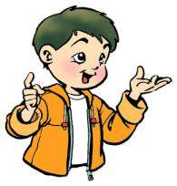
我会自学
小组合作学习第二段，解决以下问题。
2.从哪些地方可以看出南美洲人特别爱看骑牛比赛？
一天，赛场周围挤满了人，大家在兴致勃勃地观看比赛。

Slide 20
技艺高超
3
1
2
4

Slide 21
我会自学
小组合作学习第二段，解决以下问题。
3.从哪里看出这个骑手“技艺高超”？
只有一个骑手技艺高超，尽管公牛疯狂地上下蹦跳，他还是牢牢地骑在牛背上。

Slide 22
只有一个骑手技艺高超，尽管公牛疯狂地上下蹦跳，他还是牢牢地骑在牛背上。
14

Slide 23
好几个骑手骑在野性大发的公牛背上，只两三秒钟就摔了下来。
14

Slide 24
不管是看他自己骑牛的情况，还是拿他跟别人比，我们都会发现他的技术很不一般，这就是技艺高超。这个人的技术为什么会这么高呢？请同学们自由读第三段。

Slide 25
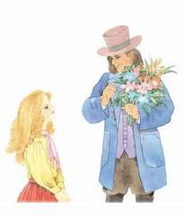
骑手说：“小姑娘，你不知道，我曾经从牛背上摔下来上千次！”
她问骑手：“你怎么没从牛背上摔下来呢？”

Slide 26
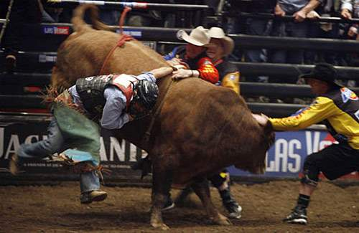
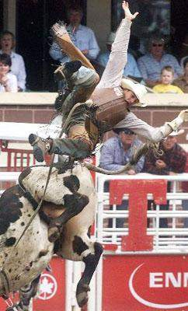
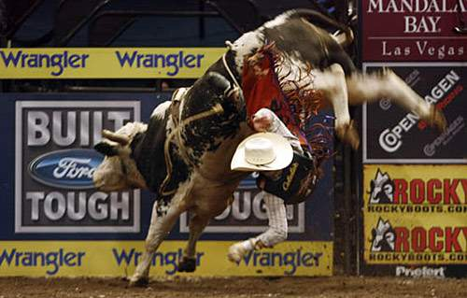

Slide 27
骑手说：“小姑娘，你不知道，我曾经从牛背上摔下来上千次！”

Slide 28
一束鲜花
一位骑手
几次练习

Slide 29
一束鲜花 一（ ）鲜花
一位骑手
几次练习

Slide 30
一束鲜花 一（ ）鲜花
一位骑手 一位（ ）
几次练习

Slide 31
一束鲜花 一（ ）鲜花
一位骑手 一位（ ）
几次练习 一次（ ）

Slide 32
一天，赛场周围挤满了人，大家在兴致勃勃地观看比赛。好几个骑手骑在野性大发的公牛背上，只两三秒钟就摔了下来。只有一个骑手技艺高超，尽管公牛疯狂地上下蹦跳，他还是牢牢地骑在牛背上。全场响起了热烈的掌声。

Slide 33
高超的技术是经过长期艰苦努力得来的，只有不怕吃苦，经得起摔打，才能学到真本领。

Slide 34
chǔ mó zhēn
只要功夫深，铁杵磨成针。
kǔ
只有不怕吃苦，才能学到真本领。

Slide 35

我会写：
几
次
两
位
特

Slide 36

谢谢

